Slide 1
Progetto Registrazione
Svolto da Jari Näser

Slide 2
Argomenti principali
Analisi della specifica
Progettazione
Implementazione
Conclusione

Slide 3

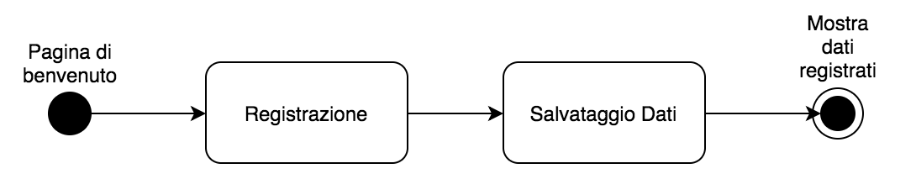
Analisi della specifica
Cosa viene richiesto
Com’è strutturato il tutto
Linguaggi
Notes:
Richieste: analisi della richiesta del cliente, che idea ha e che cosa deve fare
Struttura:
Linguaggi: js fa lato scripting client, php lato server. Accompagnati dalle varie librerie

Slide 4
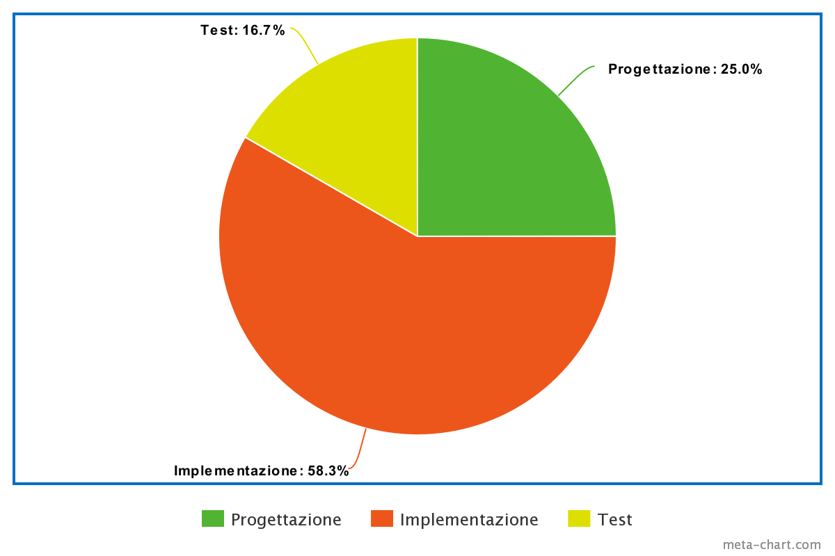
Progettazione
Tempo impiegato
Materiale a disposizione
Idea dell’architettura
Notes:
Tempo:
Materiale: Pc personale + WS virtuale
Idea architettura: tre pagine, controlli client e server per ragioni di sicurezza, responsive, user-friendly, multipiattaforme/dinamico

Slide 5
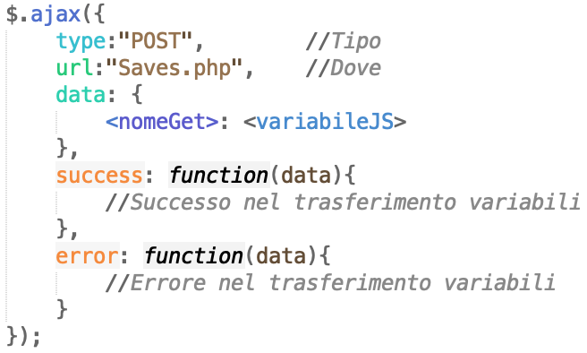
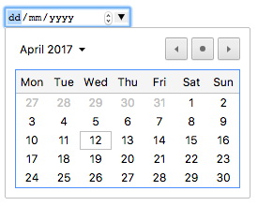
Implementazione
Dove ho impiegato più tempo
La parte più difficile
Limitazioni
Notes:
Più tempo: Implementazione, Attenzione per i dettagli, mantenere progetto multipiattaforme
Difficile:
Limitazioni: form datepicker su ios

Slide 6
Conclusione
Futuri scopi del progetto/idee aggiuntive
Idea personale sul progetto
Cosa ho imparato di nuovo
Notes:
Futuri scopi:
Idee aggiuntive: Aumentare ancora sicurezza, aumentare funzionalità integrandolo in un sistema/applicazione

